Slide 1
Géricault, Goya, Delacroix
Lettura di opere importanti:

Slide 2
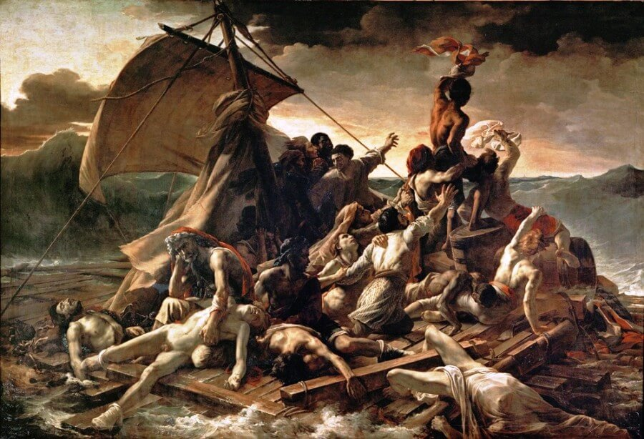
Jean-Louis-Théodore géricault, La zattera della Medusa, olio su tela, 491x716cm, 1819, Parigi, Musée du Louvre.

Slide 3
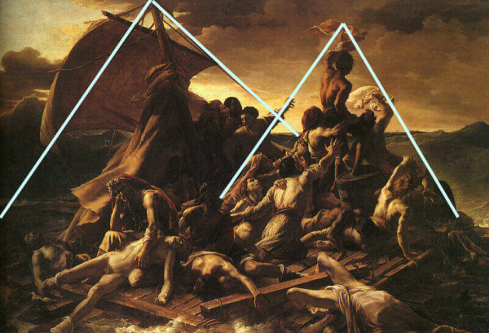
La sofferenza fisica e spirituale dei soldati diventa nuovo motivo di orgoglio nazionale.
Questa tela riporta un fatto storico realmente accaduto e si pone quindi come testimonianza storica e fonte diretta. Narra il naufragio della Medusa, una fregata francese colata a picco nel 1816. L’artista propone il momento che precede il salvataggio dei pochi superstiti ritratti tra i compagni morti. Una composizione talmente realistica da poter sembrare macabra, ma la cronaca del momento richiedeva di testimoniare quanto accaduto e la morte ne era l’emblema.
Una piccola zattera con tanti corpi ammassati insieme sia vivi sia morti, abbandonati al destino del mare, in continua ricerca di speranza e aiuto, manifestata dalla spinta verso l’alto. La struttura piramidale denota un urlo di aiuto, i vivi, la speranza, le bandiere, sono tutti ai vertici, perché la vita primeggia su tutto e in particolare sulla morte. I corpi sono riprodotti secondo minuzia accademica e l’anatomia è espressa ai livelli dei manuali di medicina.

Slide 4
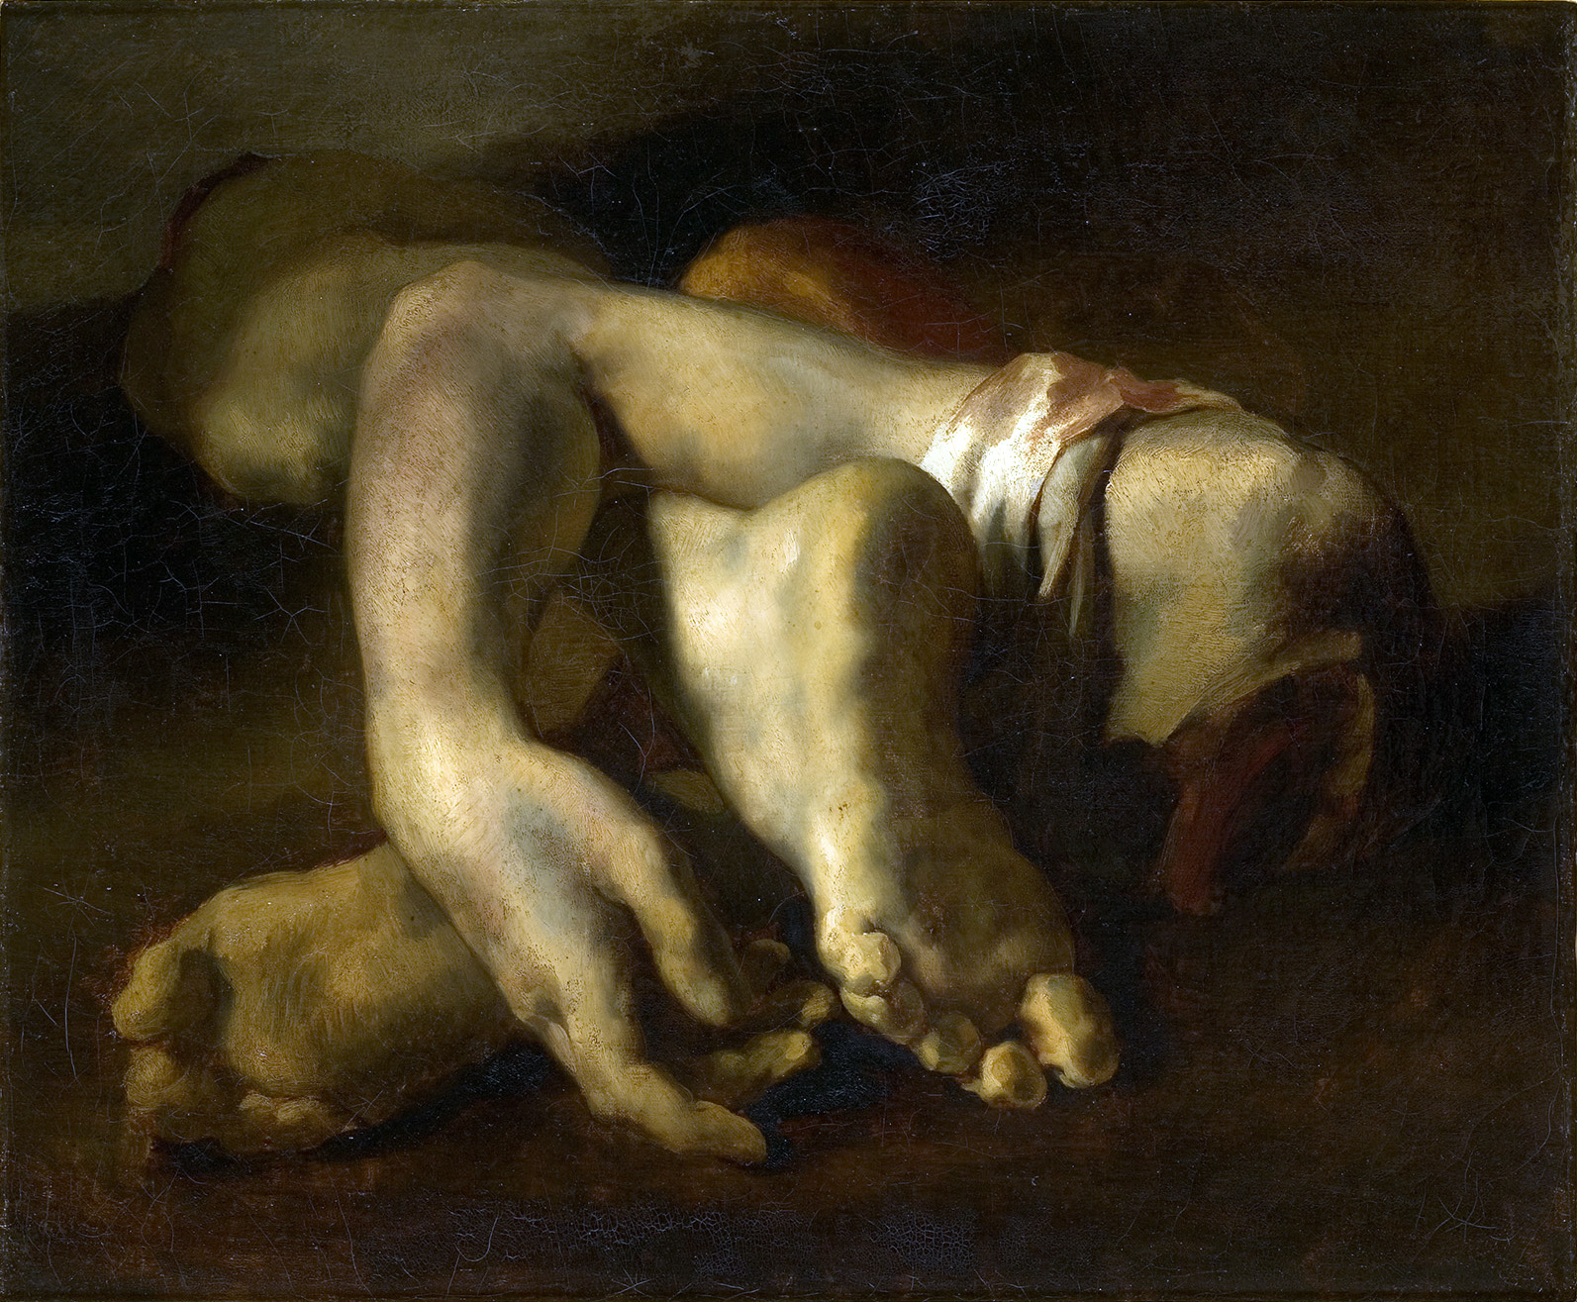
Il successo ottenuto da questo dipinto testimonia che ormai i dipinti dal forte impatto emotivo erano ben accetti.
Il colore dominante è il bianco cadaverico ottenuto con la biacca a cui si mescolano venature sottili di verde e di giallo.
Non manca il rosso del sangue, ma la presenza delle bandiere denota una stretta relazione tra il rosso del sangue e il rosso della bandiera della Francia: Stato macchiato di sangue, che continua a lottare e non si arrende.

Slide 5
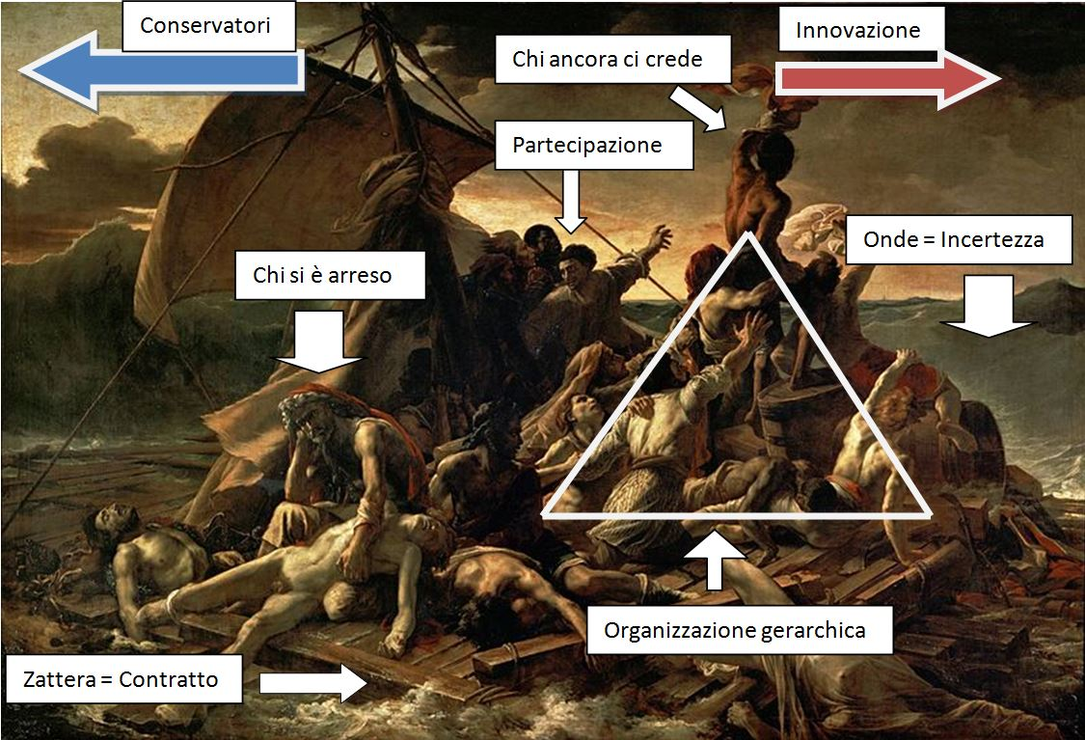
Alcune chiavi di lettura:
Tra i personaggi ritratti spiccano i morti, poi chi si è arreso, che forse sta solo pregando per i compagni e ha compassione per la loro fine; chi continua a sperare e ad invocare aiuto e crede fino alla fine.
La natura (vd. Onde) prende parte alla scena, come personaggio testimone, che ha partecipato al dolore e alla morte e che in tutto questo spinge verso la salvezza.

Slide 6
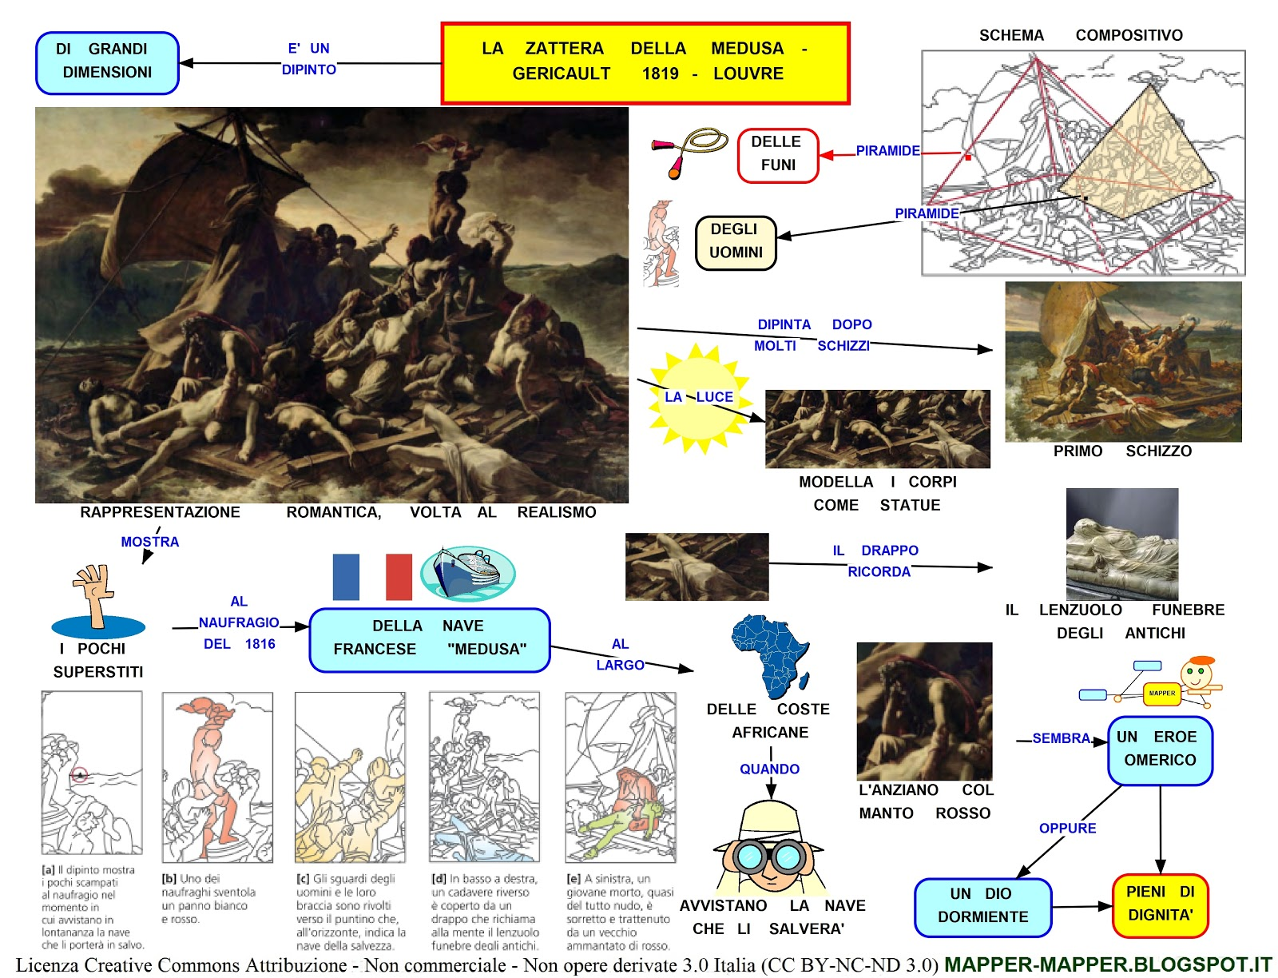
Alcune informazioni aggiuntive…
Dettagli di stile nautico, piccoli e minuziosi servono a connotare storicamente la tela e a rendere ancora più reale. Fanno da sfondo storico e scenografico.
Alcuni elementi sono classicheggianti, come il drappo lasciato scivolare sopra il corpo morto, ad imitazione dei lenzuoli funebri di epoca classica.
Immagine scaricata da internet.

Slide 7
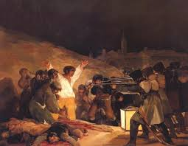
Francisco Goya, Il e maggio 1808: fucilazione alla Mantaña del Principe Pio. Olio su tela, 266x345cm, 1814, Parigi, Museo del Prado.

Slide 8
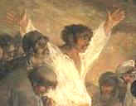
La tela rappresenta l’esecuzione dei patrioti spagnoli.
Il periodo storico risale all’invasione napoleonica.
L’artista pone i riflettori su un’umanità sopraffatta dalla violenza, dai saccheggi e dagli assassini che egli, quale testimone oculare, ritrae con l’occhio spirato del reporter.
L’uomo centrale con le mani sollevate in segno di arresa davanti a chi lo sta per uccidere sembra ricordare la postura del Cristo crocefisso. Si tratta quindi di un uomo che va incontro alla morte con dignità.

Slide 9

La morte:
L’uomo che giace per terra su un fiume di sangue rappresenta la morte avvenuta per mano di altro uomo. Nell’indifferenza e nella crudeltà di una lotta politica in cui l’umanità non ha posto.

Slide 10
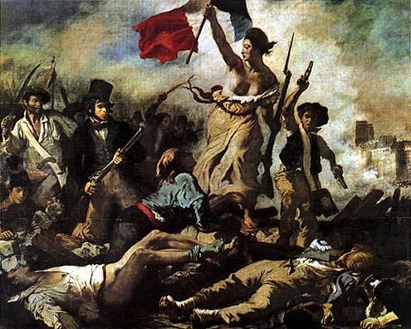
Eugéne Delacroix, La libertà guida il poplo, olio su tela, 260x325cm, 1830, Parigi, Musée du Louvre.

Slide 11
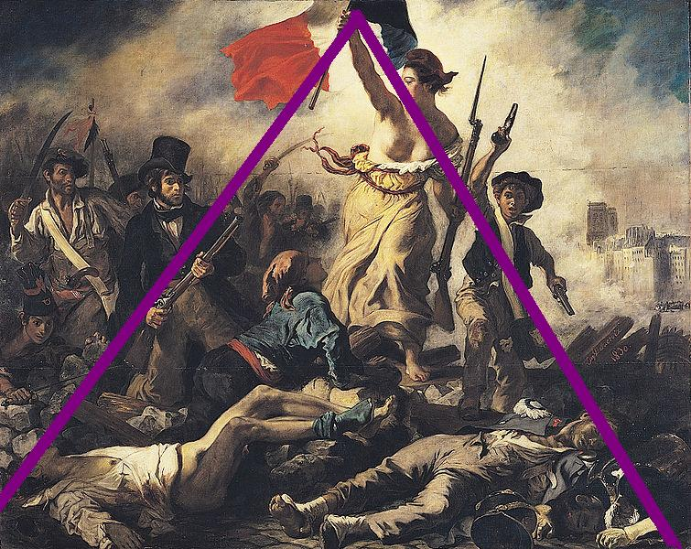
La figura femminile che domina la scena rappresenta la personificazione della libertà.
Su questa tela è impresso il popolo francese che avanza armato incitato dalla personificazione della Libertà. La libertà ai vertici appare come racchiusa nella classica composizione piramidale. Alla base troviamo come al solito i cadaveri, su cui però primeggia la vita. Come sempre bisogna pagare un prezzo e quei cadaveri ne sono il simbolo, ma la lotta per la vita continua.
Elemento importante è la scelta dei colori che richiamano la bandiera della Francia: il rosso scarlatto e il blu cobalto della bandiera sono reiterati nella fascia in vita della figura ai piedi della Libertà e dalla camicia blu della stessa, ancora la calza si uno dei morti è blu. Lo stesso blu lo troviamo in alcune sfumature del cielo.
Come se tutto l’ambiente stesse partecipando all’esaltazione della Libertà per l’intera nazione.
La scena è composta da elementi reali, storici, mitologi, fantastici che costituiscono un’opera a metà tra allegoria e realtà.
La nudità non appare scandalosa in quando riporta caratteri statuari.
Eppure in un primo momento l’opera è stata criticata come: «brutta, ignobile e plebea». Fortunatamente poi rivalutata sotto una giusta luce e considerata di grande importanza storica e artistica.

Slide 12
©Tiziana Mazzaglia
Se ne vieta ogni riproduzione.

